Slide 1
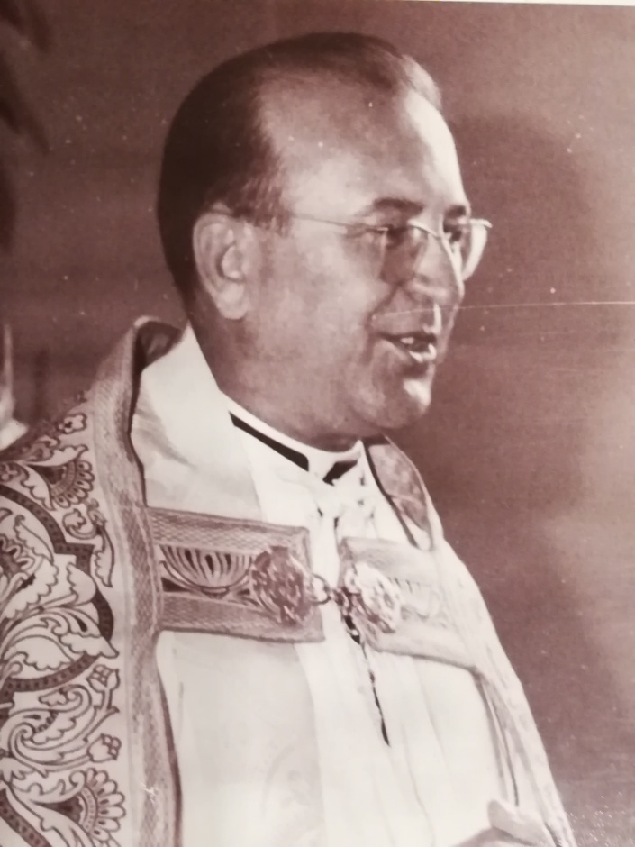
Mons. Ján Štefan Palkovič pápežský prelát
Martin Janíček 6.A

Slide 2
Študentské roky a vysvätenie
Ján Štefan Palkovič sa narodil 22.11.1925 v Nadošanoch,
v terajších Hontianskych Trsťanoch rodičom Jánovi Palkovičovi
a Márii Palkovičovej, r. Klimentovej
Mimoriadne dobre sa učil, preto ho dali do gymnázia do Levíc.
Po vyhlásení Slovenského štátu, Levice pripadli Maďarsku.
Prestúpil do gymnázia v Kláštore pod Znievom, kde bol až do
príchodu frontu – Vianoce 1944. Gymnaziálne štúdia ukončil
r. 1945 v gymnáziu v Šahách.
Po maturite na jeseň r. 1945 nastúpil do seminára v Nitre.
Po barbarskej noci 13.4.-14.4.1950 bol vysvätený
za kňaza 16.4.1950
Jeho rozhodnutie znelo:
,,Aj keď budem len jeden deň kňazom, aj to bude splnením
mojej túžby.”

Slide 3
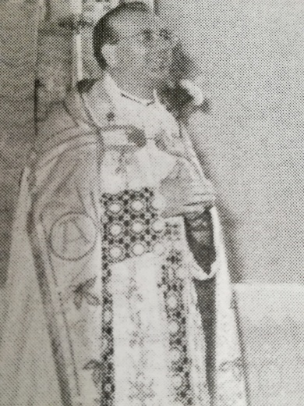
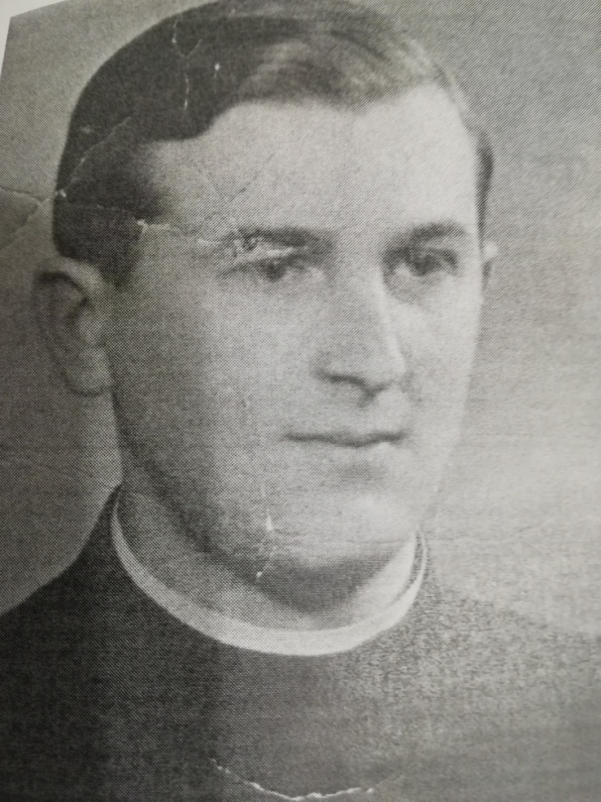
Kňazské roky
r.1950 Nemšová
r.1951 Čadca
tu platilo pravidlo Biskupského úradu v Nitre:
Každý kaplán by mal ísť aj na Kysuce.
Je to dobrá škola života.
r.1954 Bošany – tu ho navštívil Ján Korec, ktorý ho prosil o požehnanie
r.1961 Považská Bystrica
od 1. júna 1965 pôsobil v Púchove

Slide 4
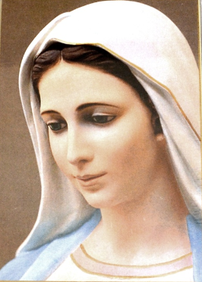
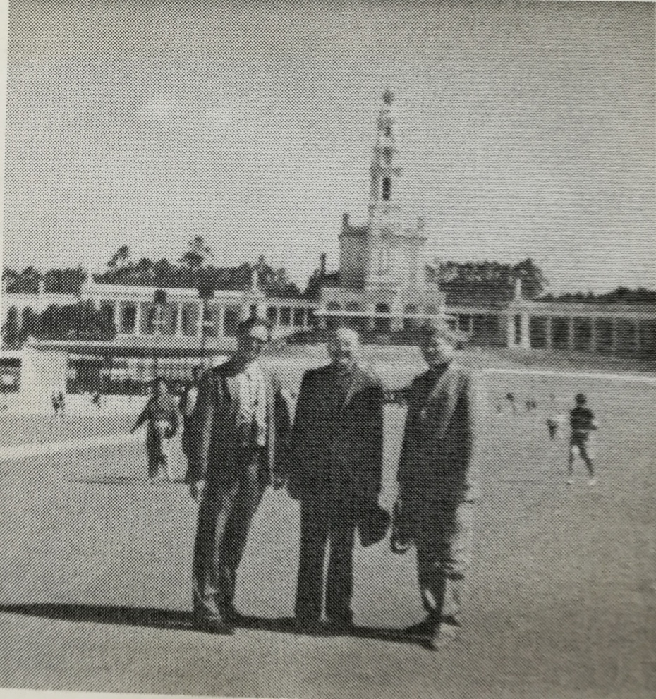
Životné sny
Navštíviť Rím
Vybudovať kostol
Vychovať kňaza
Ísť do Fatimy
bol veľkým ctiteľom Matky Božej
návšteva Fatimy

Slide 5
Zveľaďovanie púchovského chrámu
Zreštaurovanie sochy Sedembolestnej Panny Márie
Obnovenie barokového dreveného oltára – pochádzal z kaplnky Marczibányovcov, ktorého súčasťou sú rokokoví anjeli, rokoková lampa, večné svetlo a svietniky
Zreštaurovanie obrazov Všetkých svätých, svätej Margity
Obnova svôch sv. Terézie od Dieťaťa Ježiša a sv. Antona Paduánskeho
Vyhotovenie reliéfov anjelov na spovednice
Vyhotovenie mozaiky Nanebovzatia Panny Márie
( Viera Hložníková),
trojokno tvorené postavami: Nanebovstúpený Kristus , Sv. Andrej-Svorad a sv. Benedikt (Vincent Hložník)
7. Vybudovanie kaplnky v Nimnici – posvätená 17.mája 1997

Slide 6
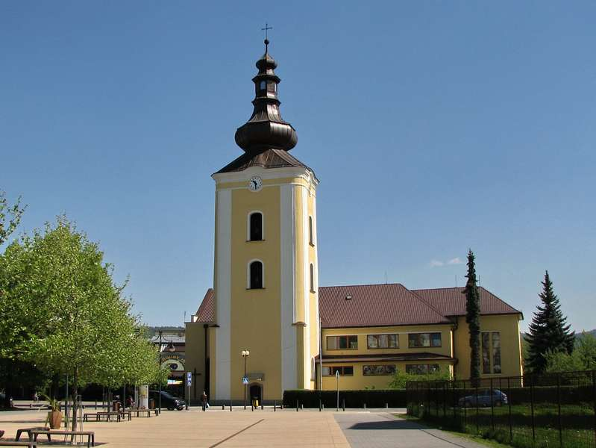
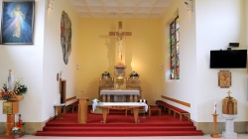
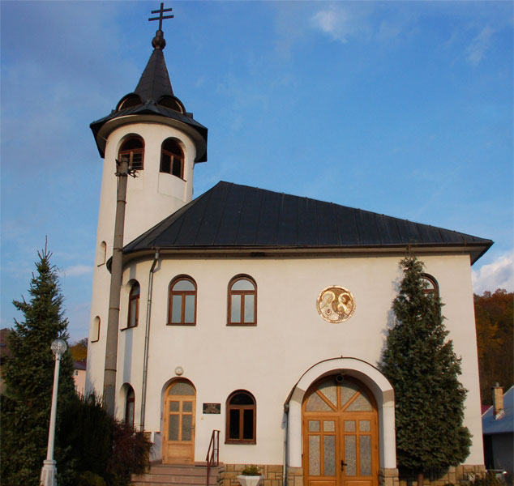
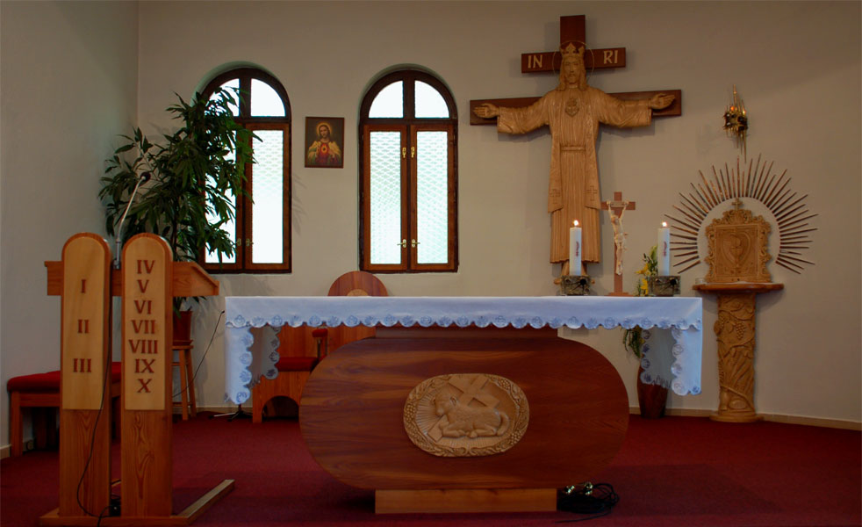

Slide 7
Kňazi z Púchova
,,Žatva je veľká, ale žencov je málo.’’
Toto ale neplatilo pre Mons. J.Š. Palkoviča,
vychoval 13 kňazov:
Daniel Dian
Marián Gáborik
Roman Skolozdra
Ivan Šulík
Miroslav Hoždora
Pavol Molej
Pavol Turza
Ľudovít Gabriš
Daniel Markovič
Braňo Markovič
Martin Lanži
Jaroslav Dekan
Miroslav Mária Cimerák

Slide 8
Pôsobenie v Púchove
Vzťah k veriacim a neveriacim.
Štruktúra jeho pastorácie:
získať čím viacerých a nestratiť nikoho
pracovať pre všetkých
žiť pre každého
každému ukázať pravý zmysel života
napomáhať k zjednoteniu kresťanov a viesť dialóg s ateistami
Jeho krédom bolo: ,,Spojte lásku s pravdou!’’
,, Ak ľudia spoja lásku s pravdou, vtedy sa nepomýlia.’’
Zomrel 6.januára1999 v Púchove

Slide 9
,,Kresťania nehľadajú v kňazovi iba človeka,
ktorý ich prijme, ktorý ich vypočuje.’’
,,Oni v ňom hľadajú predovšetkým človeka,
ktorý im pomôže hľadieť na BOHA.’’
Ján Pavol II
ĎAKUJEME Pán Prelát

